Slide 1
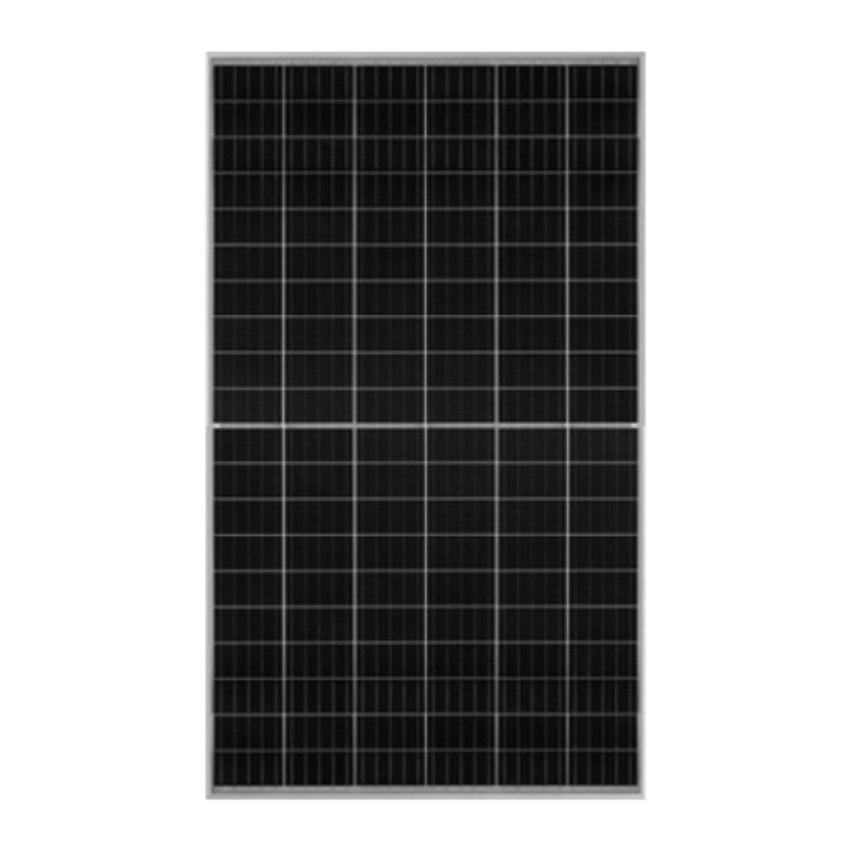

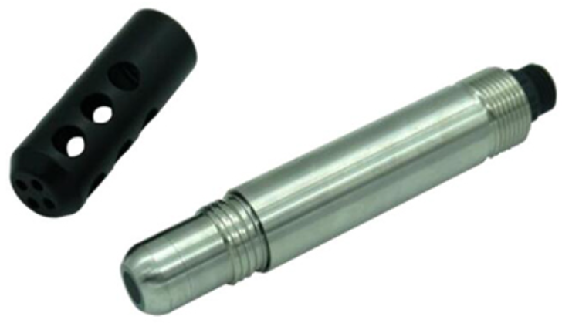
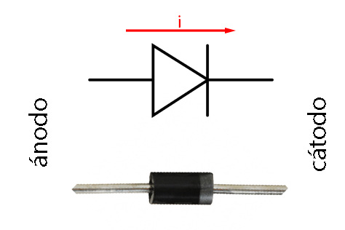
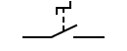
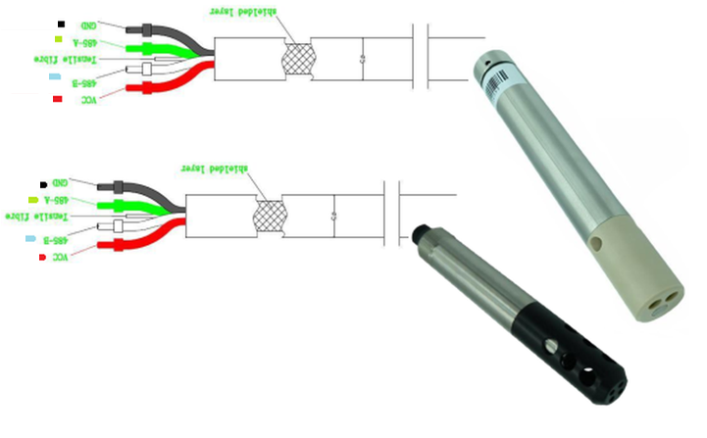
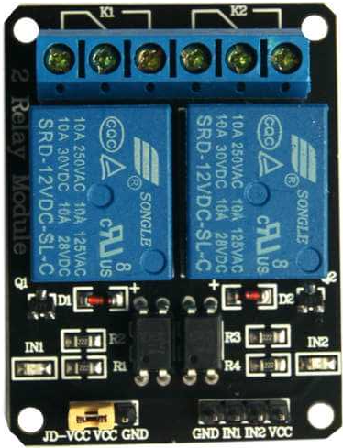
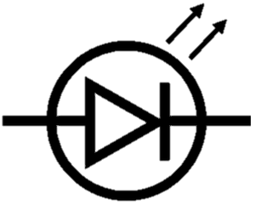
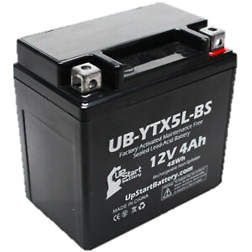
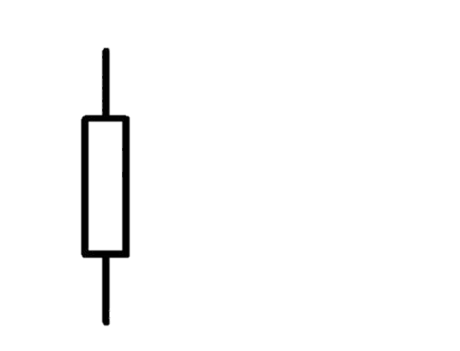
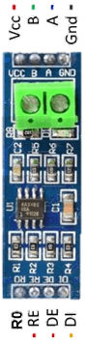
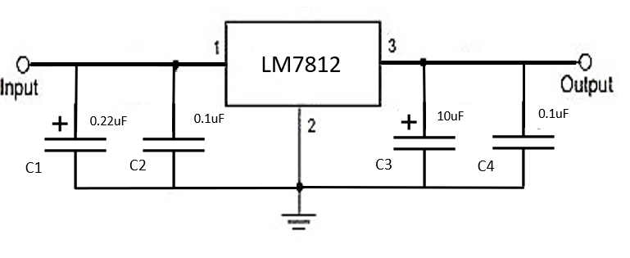
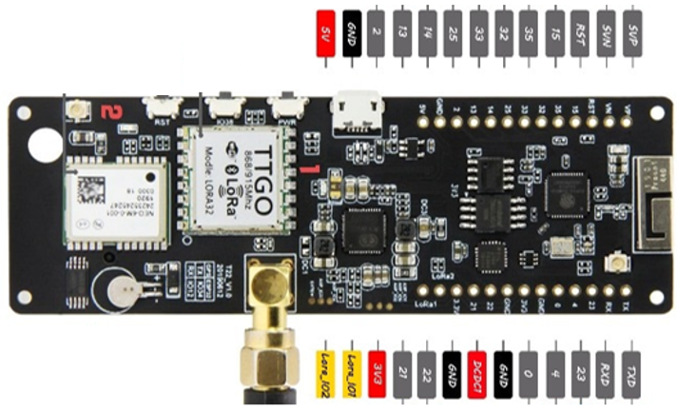
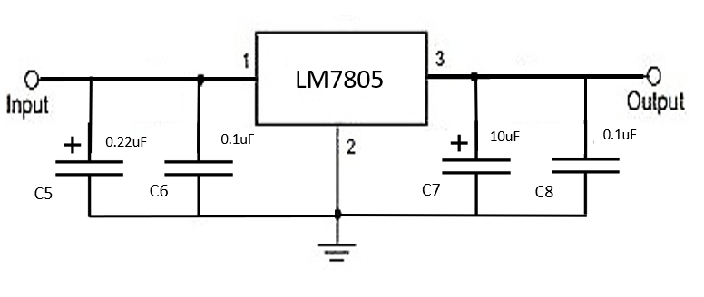
Panel Solar
Módulo relé de 2 canales
1N4004
1N4004
12V baterías
P+
Controlador de carga baterías
B+
TIERRA
Conexión Sensores
P-
-
+
B-
9V regulador
330
Tarjeta TTGO TBeam
Regulación 9V
Batería
10K
LM7809
5V regulador
Regulación 5V
2K
330
1K
330
MAX485
Divisor de tensión

Slide 2
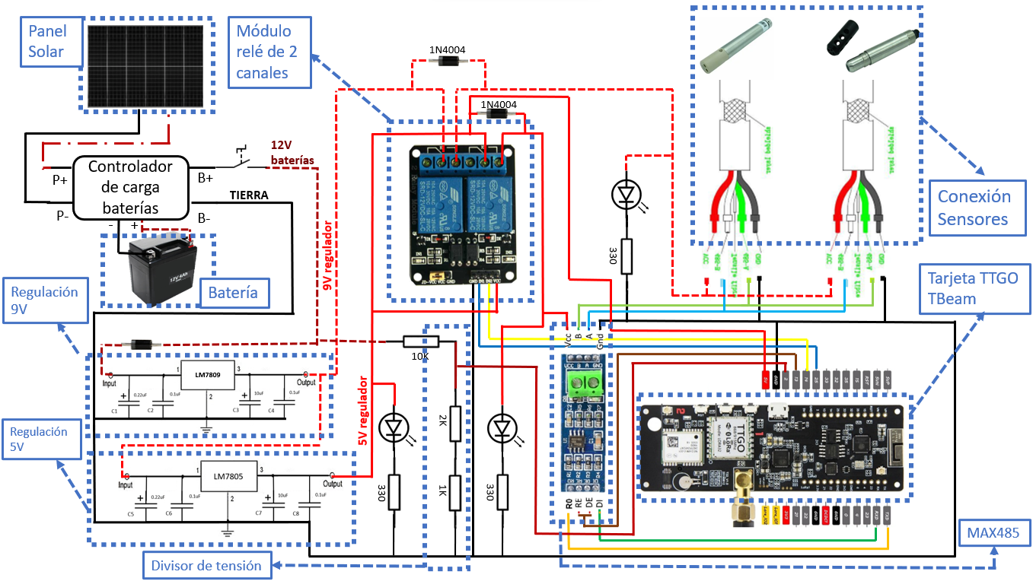

Slide 3
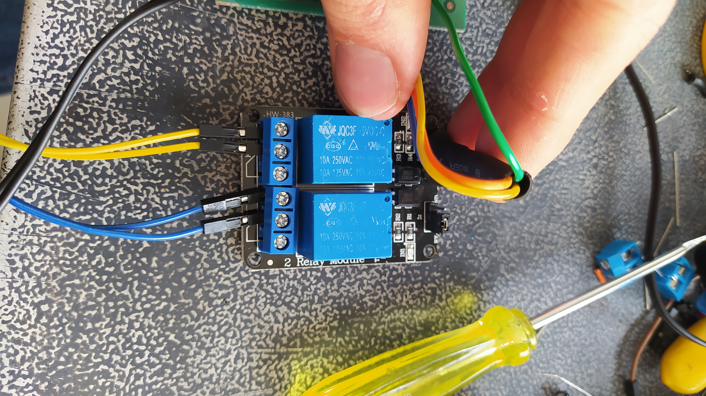
Conexión relé 2 (K2) común (COM) y normal abierto (NO)
Conexión relé 1 (K1) común (COM) y normal abierto (NO)
Conexión entrada de relés (4 cables)

Slide 4
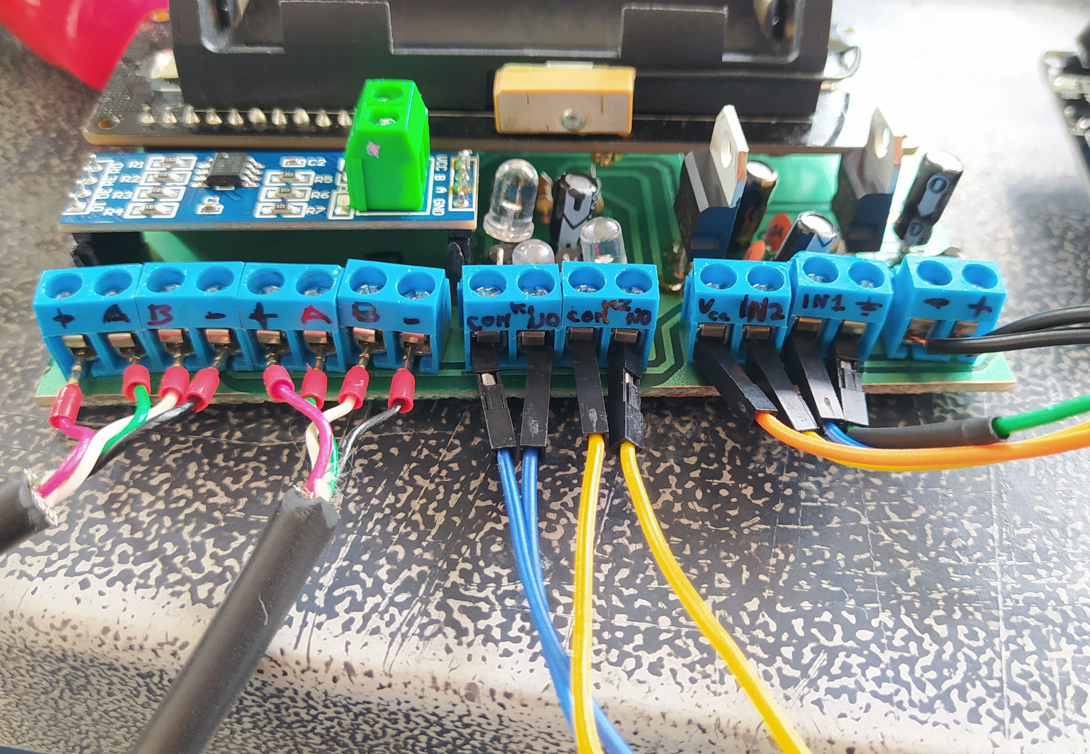
K1
K2
+
A
B
-
+
A
B
-
Vcc
ln2
ln1
GND
-
+
COM
NO
COM
NO
Conexión sensor 2
Conexión entrada de relés
Conexión alimentación de baterías
Conexión sensor 1
Conexión salida de relés

